Slide 1

به نام خدا
پایتون مقدماتی نوجوانان
اموزشگاه الپان (بلوط)

Slide 2


جلسه اول :
🌟متغیر (Variable)
name
ali
💭در پایتون ساختن یک متغیر بسیار ساده است:
name = "Ali"

Slide 3
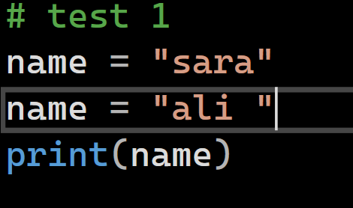
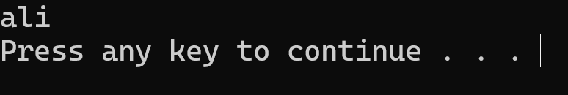
مثال :

Slide 4
نام متغیر باید با حرف یا _ (آندرلاین) شروع شود
استفاده از بعضی علامت‌ها مجاز نیست
از کلمات کلیدی پایتون استفاده نکنید
حروف بزرگ و کوچک مهم هستند
استفاده از فاصله (Space) ممنوع است
بعد از حرف اول میتوان عدد استفاده کرد
🌟قوانین نام‌گذاری متغیرها:

Slide 5
🌟قانون اول: نام متغیر باید با حرف یا _ (آندرلاین) شروع شود.
✅ درست:
name = "Ali“ age = 17 _score = 20
❌ نادرست:
1name = "Ali" 5age = 17

Slide 6
🌟قانون دوم: بعد از حرف اول می‌توان از عدد استفاده کرد.
✅ درست:
student1 = "Ali“ grade10 = 20 python2026 = True
❌ نادرست:
1student = "Ali"

Slide 7
🌟قانون سوم: استفاده از فاصله (Space) ممنوع است.
✅ درست:
student_name = "Ali"
student name = "Ali“نادرست: ❌

Slide 8
🌟قانون چهارم: استفاده از بعضی علامت‌ها مجاز نیست
❌ نادرست:
user-name = "Ali“ score! = 20

Slide 9
🌟قانون پنجم: از کلمات کلیدی پایتون استفاده نکنید.
If و else و For و While و Class وTrue و False

Slide 10
🌟حروف بزرگ و کوچک مهم هستند.
name = "Ali“ Name = "Sara" NAME = "Reza"

Slide 11
18 , 19.75 , "سلام“ , True
🌟انواع داده‌ها
صحیحint
عددی
داده
اعشاریfloat
متن
رشتهstr
bool
مقدار منطقی

Slide 12
  ✍🏽۱) int (عدد صحیح)
age = 17 score = 20 temperature = -5

Slide 13
✍🏽۲) float(عدد اعشاری)
average = 19.75 price = 125000.50 height = 178.5

Slide 14
🌟نکته مهم: در پایتون برای جدا کردن قسمت صحیح و اعشاری از نقطه (.) استفاده می‌کنیم، نه ویرگول.
✅ درست:
pi = 3.14
❌ نادرست:
pi = 3,14

Slide 15
🌟رشته (String)یا :(str)
اگر مقداری را داخل " " یا ' ' بنویسیم، پایتون آن را به‌عنوان متن در نظر می‌گیرد.
name = "Ali"
city = "Tehran"

Slide 16
✍🏽نوع داده bool
فقط دو مقدار دارد:
→ True درست
→ False نادرست
از این نوع داده برای تصمیم‌گیری و بررسی شرط‌ها استفاده می‌شود.
مثال‌ها:
is_student = True is_logged_in = False

